Slide 1
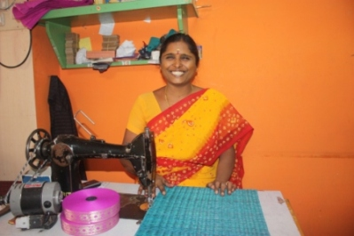
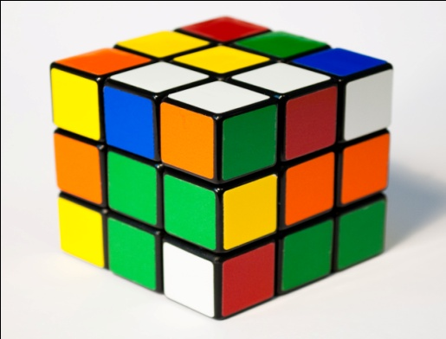
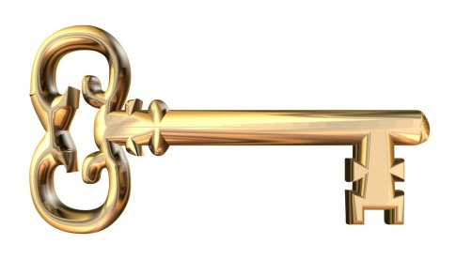
יזמות במבט אינטרדיסציפלינרי
Notes:
קישור לשיר חביב שמדבר על יזמות

Slide 2
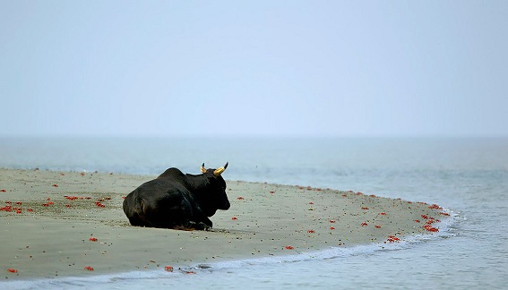
Notes:
להפיג בדידות
שיתוף מידע לבטים, תחושות, דילמות

Slide 3
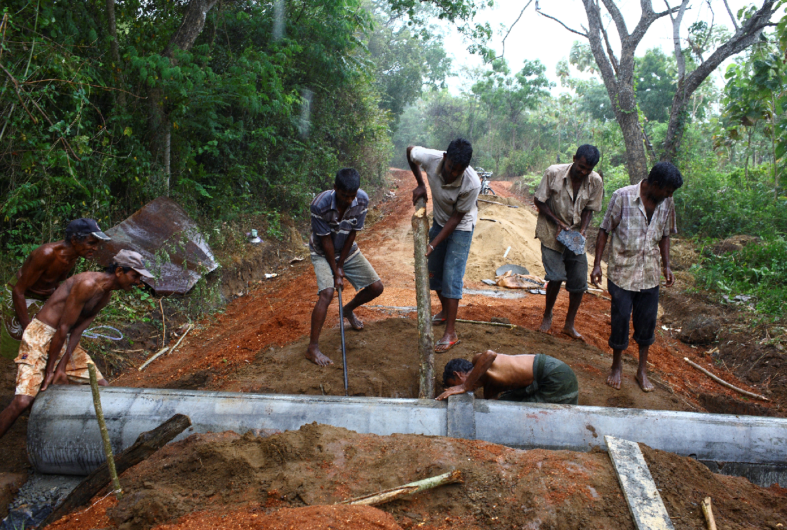
Notes:
אנחנו לא בעבודת צוות אבל כן מרחב להתייעצות, איך להתמודד עם דילמות- כל אחד מגיע עם הכלים המקצועיים והאיישים שלו
לחלוק מידע, מחשבות, רעיונות
,התמודדות עם תחושה של מבוי סתום
היכרות עם דרכי חשיבה אחרות, כיווני מחקר שונים, לשמוע להבין את הסוגיה ממספר כיוונים

Slide 4
Notes:
השראה כיווני מחקר חדשים, דיסצפלינות שונות
סיעור מוחות, ביקורתיות, רפלקציה
אבל בחן

Slide 5
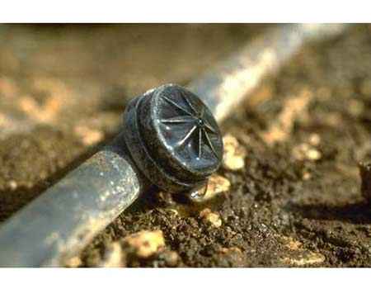
Notes:
טפטפות המצאה נבטית או ישראלית
הרעיון של חדשנות חזק בשדה היזמות- הרבה חוקרים מתייחסים - קו מנחה גם במפגשים שלנו
ליצור קרקע פורה שתוביל לצמיחה של כל אחת/ד מאיתנו.
טפטפת היא אביזר, המשחרר מים בזרמים קטנים ("טפטוף"). הטפטפת מהווה בסיס לשיטת השקיה חדשה, השיטה המודרנית של השקיה בטפטוף, שעיקרה
יתרונות: מניעת סתימות ,הקטנת חיכוך של המים העוברים במסלול ארוך (כמונו) ומניעת סתימות
המפגשים הם אחת לשלושה שבועות/חודש קצת כמו הזרמים הקטנים שעוברים בטפטפות אבל מרווים היטב את הקרקע☺
הזרמת מים, בצינורות פלסטיים, ושחרורם בזרמים קטנים ליד הצמח.
הזרם הקטן מושג על ידי חיכוך של המים העוברים במסלול ארוך בטפטפת. הפחתת מהירות הזרימה של המים על ידי החיכוך במסלול ארוך איפשרה להימנע משיחרור המים דרך נקבים זעירים, הנסתמים בקלות.
הטפטפת ושיטת ההשקיה המבוססת עליה הומצאו, יוצרו והופצו על ידי המהנדס הישראלי שמחה בלאס ובנו ישעיהו מסוף שנות ה-50 ועד אמצע שנות ה-60, כאשר מערכת ההשקיה הנסיונית הראשונה הותקנה על ידם בשנת 1959. בשנת 1966 הועברו הייצור והמשך הפיתוח וההפצה למפעל נטפים היום חברות נוספות עוסקות בייצור. ההמצאה גרמה למהפכה עולמית בשיטות ההשקיה והדישון בחקלאות, והובילה לחיסכון במים ולהגדלת היבולים.
המצאה נבטית

Slide 6
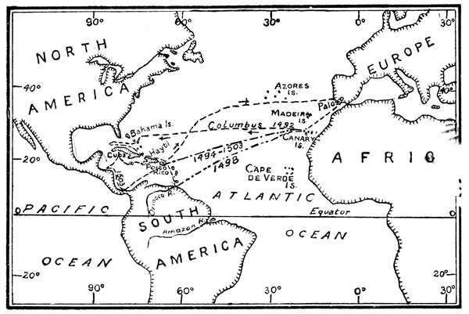
Notes:
המסע של קולמבוס – נתיבי תעבורה, גילוי, מוטיבציה, נחישות, התמדה

Slide 7
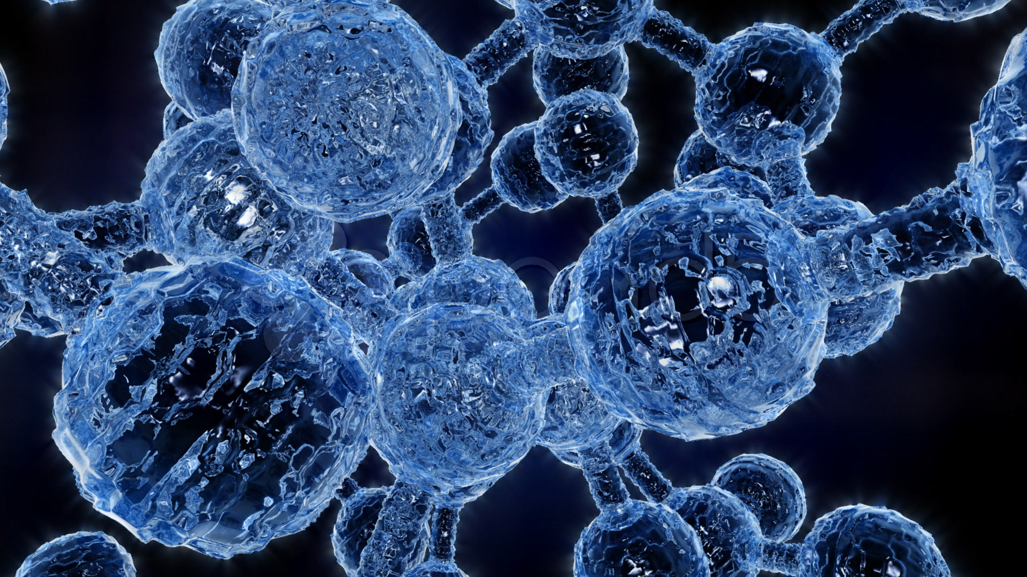
Notes:
חיבור מולקלות יוצר את האורגנזים החי
מאמhנים שגם החיבור בינינו יחיה את המחקר, יאפשר רישות אקדמי וחברתי
גם בתחום היזמות הנושא של רישות מאוד משמעותי

Slide 8
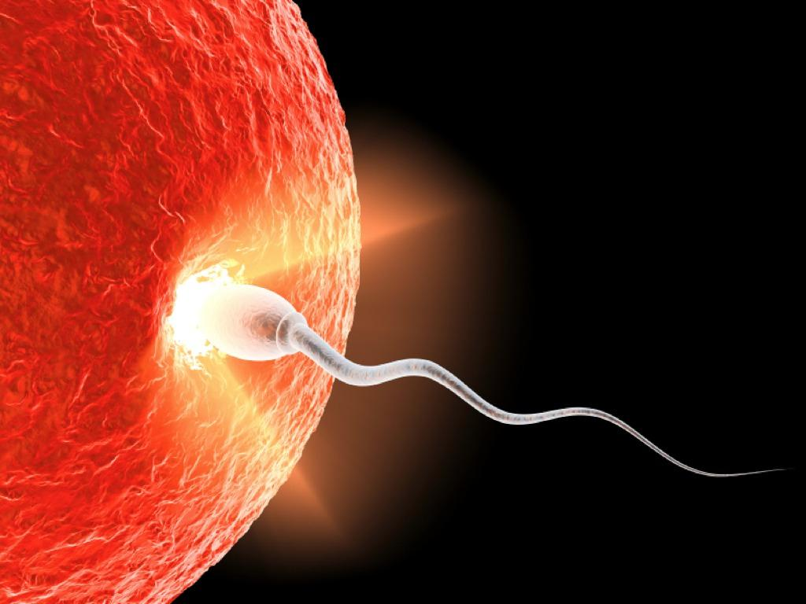
Notes:
המשמעות של הצלחה –הן במובן של הקבוצה והן במובן של המחקר של כל אחת ואחד והן במובן היזמי
האם הזרעון שהצליח להגיע לרחם נחשב הצלחה? אולי בני הזוג בכלל לא רצון להיכנס להריון?
מה לגבי התפקיד של הביצית- יש מחקר שגילה שדווקא ההצלחה של התעברות תלויה בביצית –היא האקטיבית...
ברמה הקבוציתית- ההצלחה של הקבוצה תלויה בכולנו
ברמה המחקרית- אנחנו מקווים שהקבוצה תוכל להפוך את המחקר של כל אחת ואחד למצליח יותר
ברמת היזמות – חשוב לבחון את ההקשרים השונים של הצלחה ולא ראייה חד מימדית של הצלחה בהקשר הכלכלי.

Slide 9
Notes:
קישור להרצאה של ינקי מרגלית, לשעבר מנכ"ל אלאדין, כיום הוא מכהן כיו"ר SpaceIL, ארגון העוסק בטכנולוגיית חלל המתמודד על Google Lunar X PRIZE וכיו"ר SCREEMO‏^{[1]} . הוא גם שותף בInnodo, קרן הון סיכון שמשקיעה בחברות סיד.
עד דקה 13:49
המשמעות הצלחהצורך במשאבים השקעה ראשונית, משמעות של הון התחלתי
מתחבר לשיר שכל אחד יכול להיות יזם
השוק הישראלי -שוק קטן האם בתור אילוץ זה מגביל או להפך הופך יותר יצירתי
לפתוח משרד בארהב -עבודה מהבית, הבית כמרחב תעסוקתי חדש/ישן
הנפקה של חברה -צמיחה, גידול, מכירות, העסקת עובדים -האם זה מדד להצלחה?דרכים נוספות לבחון הצלחת עסקטווח ארוך טווח קצר חזון,תכנית עסקית כמה חשוב לקחת בחשבון
אלאדין מערכות מידע (באנגלית: Aladdin Knowledge Systems) הייתה חברת טכנולוגיה ישראלית שעסקה בפיתוח, יצור ושיווק פתרונות לאבטחת מידע, להגנה ורישוי תוכנה. אלאדין הייתה חברה ציבורית שמניותיה נסחרו בנאסד"ק ובבורסה לניירות ערך בתל אביב.
לאחר מאבק שליטה שנמשך חודשים רבים בין מייסד החברה ינקי מרגלית לקרן וקטור קפיטל (קרן השקעות שמקום מושבה בסן פרנסיסקו בארצות הברית), נמכרה החברה במרץ 2009 לקרן במחיר של 160 מיליון דולר.‏^{[1]} לאחר הרכישה מוזגה אלאדין לתוך חברת SafeNet.

Slide 10
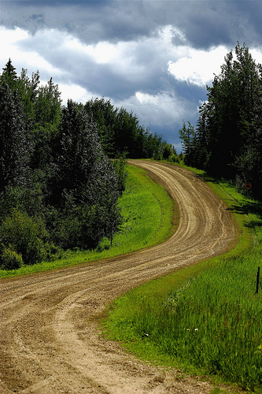
מה בהמשך
מועדי מפגשים
@ VS
גיוס
אג'נדה למפגשים הבאים
נושאים:
מהי יזמות
מגדר
טכנולוגיה
דת
אתניות
רישות חברתי ועסקי
הבטים מוסדיים ומבניים
Notes:
ציפיות נוספות
לגבי המפגשים הבאים –רובם יתקיימו בהר הצופים- ואנחנו מוקדי העניין
קביעת יום ושעה?
יש אפשרות להזמין אורחים, יזמים מדהימים שפגשתם (בהתנדבות) שאנחנו נגיע למקומות
מה אתם הייתם רוצים אילו תכנים? רעיונות?

